Slide 1
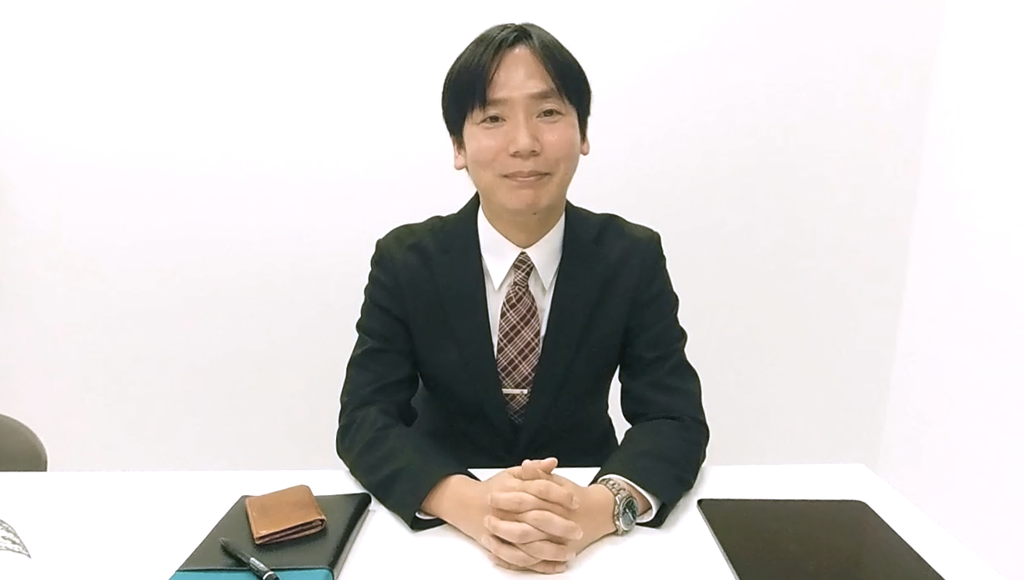
投資勧誘
選択場面 ①
投資を勧められとき、どうしましたか？
Ⓐ | 投資をやってみる
危険！ | 業者の話をうのみにすると危険です。 信頼のおける業者か確認が必要です！
Ⓑ | 投資はやらない
Good！ | 広告から誘導された業者による、 投資話の勧誘は危険です！

Slide 2
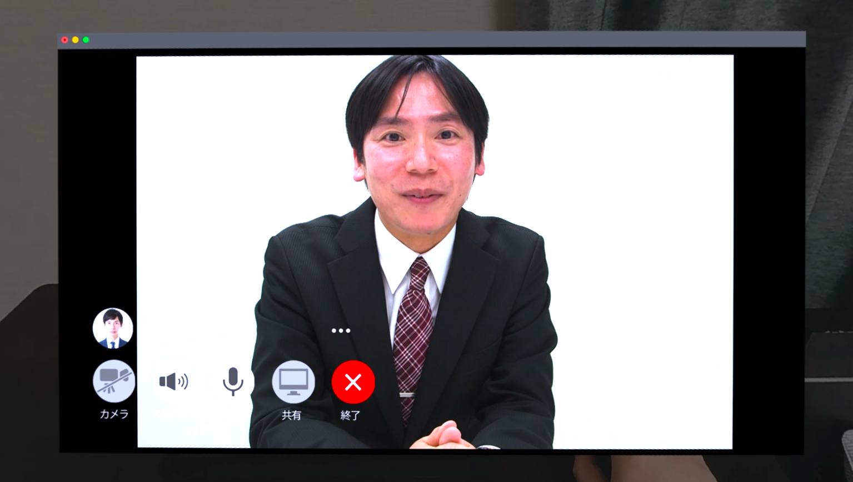
投資勧誘
選択場面 ②
貸金業者の利用を勧められたとき、どうしましたか？
Ⓐ | 貸金業者からお金を 借りて投資を続ける
危険！ | 借金してまで投資をするのはやめましょう。 借りたお金も返せなくなる危険があります。
Ⓑ | 預貯金をつぎ込んで 投資を続ける
注意！ | 損金にマヒしてしまって、いつの間にか生活に必要なお金までつぎ込んで、生活苦に陥るかもしれません。
Ⓒ | 中断して 周囲に相談する
Good！ | これで、損金は増えません。誰かに相談することで、冷静になれるかもしれません。

Slide 3
投資勧誘
アドバイス
➊ | SNS上の広告や勧誘は疑ってみる
SNS上には、消費者を信用させるために著名人の画像等を無断で掲載しているものもあり、安易に信じると、突然相手と連絡が取れなくなったり、トラブルに巻き込まれる可能性があります。著名人の公式サイト等で投資に関する注意喚起が出ていないか、確認するようにしましょう。
➋ | 取引相手が金融庁の登録事業者か確認
株取引やFX取引などの金融商品取引業・暗号資産交換業を行う者は、金融商品取引法や資金決済法に基づき、登録を受ける必要があります。金融庁のホームページで確認し、無登録業者とは取引しない。https://www.fsa.go.jp/menkyo/menkyo.html
➌ | 投資は余剰資金で行うこと
生活費等の固定支出と、万が一に備えた生活防衛資金を差し引いた残りを余剰資金といいます。投資には元本割れなどのリスクもあり、借金してまで投資をするのは良い選択とは言えません。
➍ | 不安に思ったら、最寄りの消費生活センターに早めに相談を。被害回復をうたう二次被害にも注意
販売勧誘で不安に思った場合やトラブルに遭ってしまった場合は、最寄りの消費生活センターに相談をしましょう。お金を振り込んでしまうと、取り戻すのは困難です。 被害回復をうたった二次被害にあう危険性もあるので注意。

